Slide 1
Trends in parents’ psychotropic medication use before and after the first childbirth: A register-based study Tapio Räsänen, Kansaneläkelaitos Petri Böckerman, Jyväskylän yliopiston kauppakorkeakoulu ja Labore Miia Saarikallio-Torp, Kansaneläkelaitos Miika Vuori, Kansaneläkelaitos
Terveystaloustieteen päivä 2025
31.1.2025
Tapio Räsänen
tapiorasanen.bsky.social

Slide 2
Tutkimuksen taustaa
Epidemiologisten tutkimusten (”community prevalence”) perusteella vanhempien psyykkisen oireilun esiintyvyys väestössä n. 10–20 % Al-abri ym. 2023; Mitchell ym. 2023
Lapsen molemmilla vanhemmilla oireilun esiintyvyys 1,7 % (raskausaika) – 3,2 % (3–12 kk lapsen syntymän jälkeen) Smythe ym. 2022
Hallinnolliset rekisteritiedot osoittavat, että hoitoon hakeutuminen ja tunnistaminen tapahtuu usein ennen 30v ikää
Vanhempien perinataaliajan psyykkinen hyvinvointi yhteydessä lapsen kasvuun ja kehitykseen Rogers ym. 2020

Slide 3
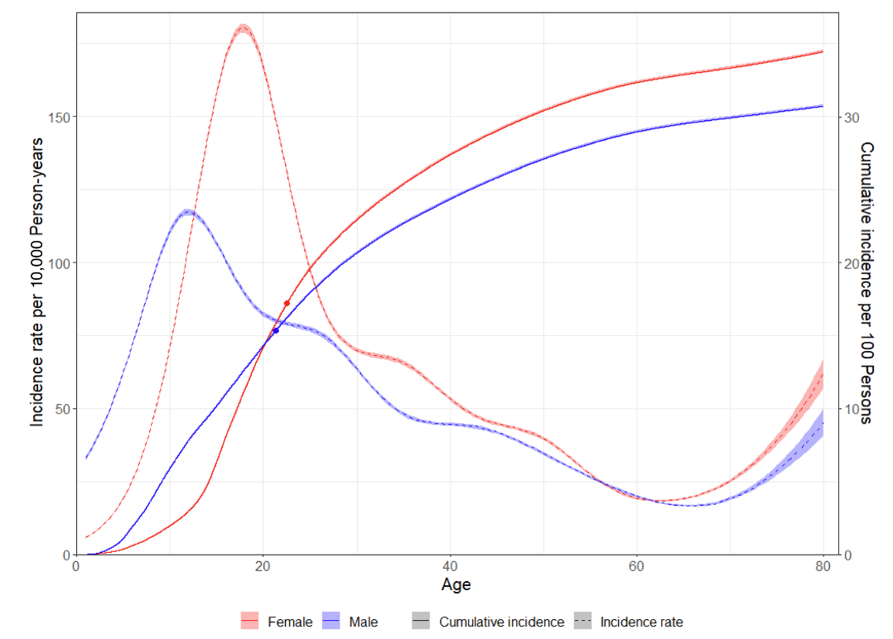
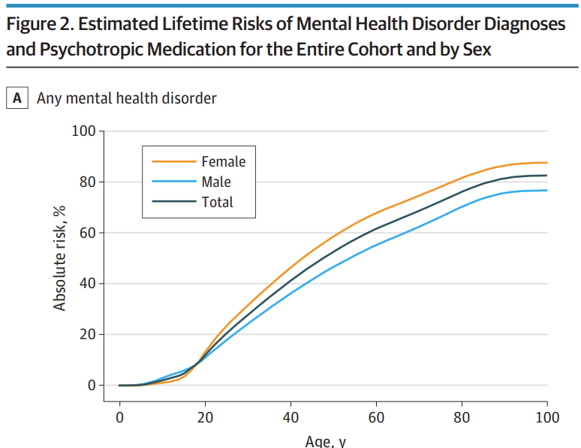
Mielenterveyden häiriöiden ja psyykenlääkkeiden käytön ilmaantuvuus rekisteritietojen perusteella
Diagnoosit (Beck ym. 2024)
Diagnoosi tai psyykenlääkeosto (Kessing ym. 2023)

Slide 4
TIETOAUKOT
Rekisteriaineistoihin perustuva pitkittäistutkimus mielenterveyden häiriöiden hoidosta ja/tai psyykenlääkkeiden käytön trendeistä ylipäätään melko vähäistä
Tässä rekisteritutkimuksessa selvitetään lapsen syntymän vaikutus miesten ja naisten psyykenlääkkeiden käytön yleisyyteen. Aihetta ei ole tiettävästi tarkasteltu aiemmin suomalaisella aineistolla.

Slide 5
Aiempi kirjallisuus ja tutkimuskysymys
Kuinka vanhempien psyykenlääkkeiden ostot kehittyvät lapsen syntymän jälkeen?
Naisilla sekä psyykenlääkkeiden ostot että mielenterveyteen liittyvät lääkärikäynnit vähenevät lapsen syntymän jälkeen (Ahammer ym. 2023; Dehos ym. 2024).
Noin puolet naisista lopettaa masennuslääkkeiden käytön raskauden aikana (Trinh ym., 2023)
Muutama vuosi lapsen syntymän jälkeen masennuslääkkeiden käyttö lisääntyy huomattavasti naisilla ja ero miesten lääkekäyttöön kasvaa (Ahammer ym. 2023; Dehos ym. 2024).

Slide 6
Aineisto
Tutkimuksessa seurataan vuosina 2000–2009 ensimmäisen lapsen saaneita äitejä sekä lasten biologisia isiä.
Vanhempien psyykenlääkkeiden käytössä huomioidaan ajanjakso, joka alkaa 4 vuotta ennen lapsen syntymää ja ulottuu aina lapsen 10 ikävuoteen saakka.
Psyykenlääkeostot on poimittu Sairausvakuutuksesta korvattavien lääketoimitusten rekisteristä vuosilta 1995–2017.
Tutkimuksessa mukana psykoosilääkkeet (ATC-koodi N05A), ahdistuslääkkeet (N05B), unilääkkeet (N05C), masennuslääkkeet (N06A) ja ADHD-lääkkeet (N06B)

Slide 7
Menetelmä
Kleven ym. (2019) event-study-menetelmä, jossa huomioidaan ikä- ja vuosivaikutukset
Kuinka saman ikäisten henkilöiden lääkeostot olisivat kehittyneet, jos lapsen syntymää edeltävä kehitys (t-4, …, t-2) olisi jatkunut lapsen syntymän jälkeen (t+0, …, t+10)
Miesten ja naisten trendejä verrataan toisiinsa
Koska lääkkeidenkäyttö muuttuu raskausaikana, niin trendit keskitetään ajanhetkeen ennen raskautta (t-2 vuotta ennen lapsen syntymää) (ks. Ahammer ym. 2023; Dehos ym. 2024)

Slide 8
Psyykenlääkeostot ennen ja jälkeen lapsen syntymän

Slide 9
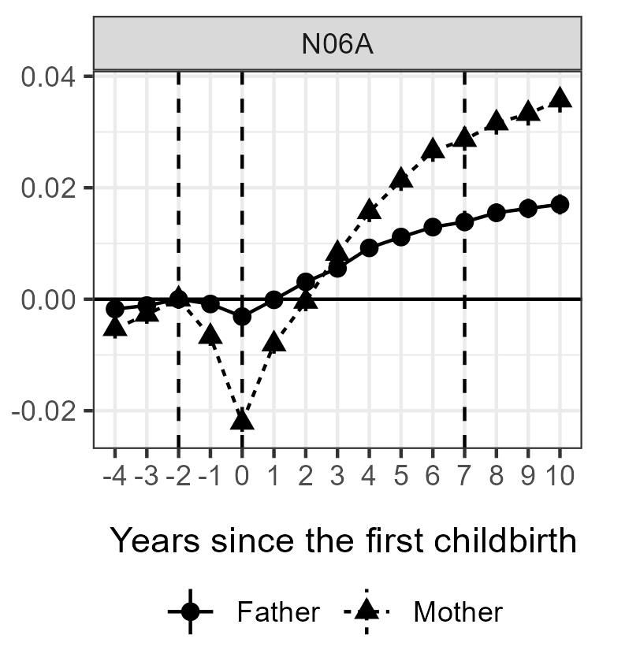
Masennuslääkkeitä ostaneiden vanhempien osuus 4 vuotta ennen ja 10 vuotta lapsen syntymän jälkeen. 2000-2009 ensimmäisen lapsen saaneet

Slide 10
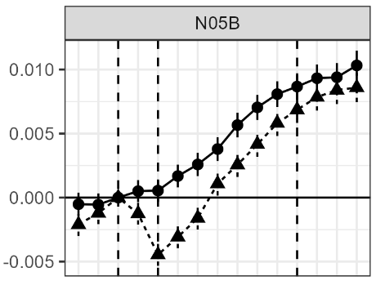
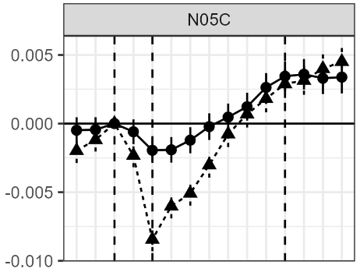
Ostot N05A-, N05B- ja N05C-ryhmissä vähenevät erityisesti naisilla raskausajasta lapsen 5. ikävuoteen asti
Psykoosilääkkeet
Ahdistuslääkkeet
Unilääkkeet
Keskiarvot (t-2) | N05A | N05B | N05C
Naiset | 0,6 % | 1,2 % | 1,0 %
Miehet | 0,5 % | 1,1 % | 0,9 %

Slide 11
Yhteenveto (1/2)
Psyykenlääkkeiden käytössä on sukupuolieroja, jotka korostuvat lapsen syntymän jälkeisenä ajanjaksona.
Psyykenlääkkeiden käyttö yleistyy ensimmäisen lapsen syntymän jälkeen:
2 vuotta ennen äideillä 6 % ja isillä noin 3 %
10 vuotta jälkeen äideillä 15 % ja isillä 10 %.
Ikä- ja vuosivakioinnin jälkeen lapsen syntymä selittää kokonaisuudessaan äideillä 4 prosenttiyksikköä ja isillä 2 prosenttiyksikköä psyykenlääkkeiden käytöstä tutkimuksen seuranta-aikana.

Slide 12
Yhteenveto (2/2)
Tutkimuksen tuloksia tulkittaessa on tärkeää huomioida, että seurantajakson aikana (1996–2017) psyykenlääkkeiden käyttö kehittyi tasaisesti Suomessa. 2010-luvun lopulta alkanut voimakkaampi psyykenlääkkeiden ja erityisesti masennuslääkkeiden käytön yleistymiskehitys eivät siten selitä havaintoja.
Kiitos!

Slide 13
Kaikki lääkeryhmät

Slide 14
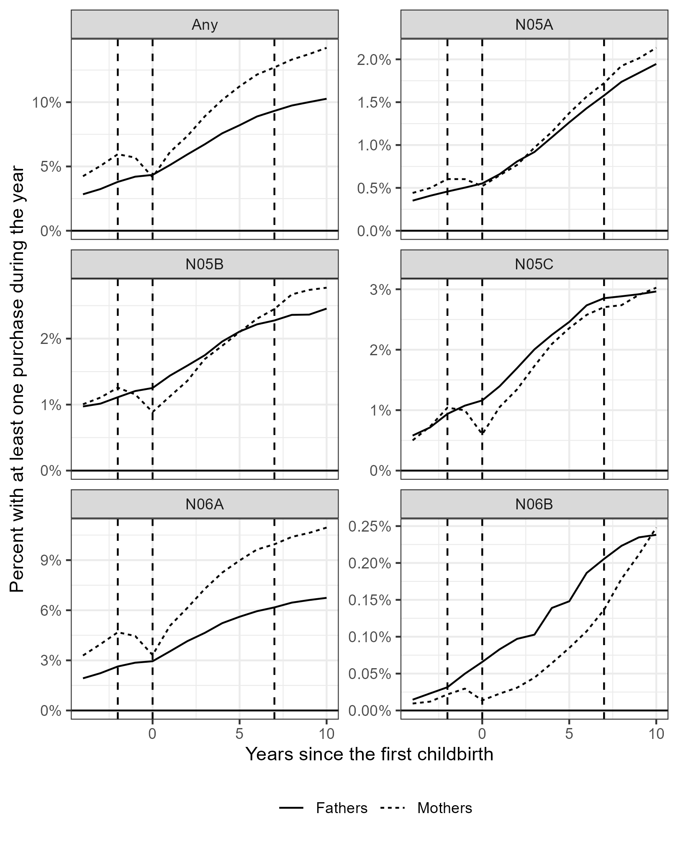

Slide 15
